Slide 1
Timeline AcademiaTalk
MINGGU 2
MINGGU 4
mencari template
install CI dan Bootstrap
membuat repository github
mendownload template
pengembangan frontend dan backend
MINGGU 1
MINGGU 3
MINGGU 5
menentukan judul/ide
menentukan web framework
membuat wireframe
membuat timeline
mengubah template
membuat halaman pertama dan ke 2
menyesuaikan dengan wireframe
menghubungkan navigasi antar halaman
pengujian fitur
perbaikan bug

Slide 2
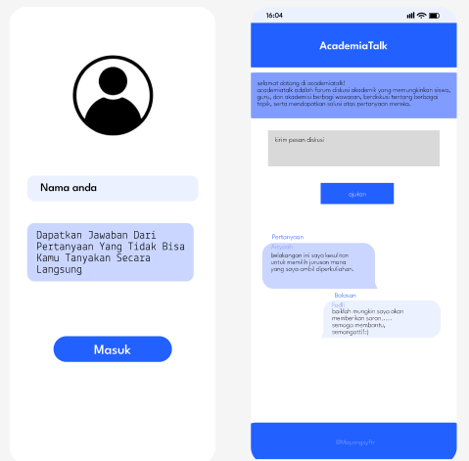
Wireframe AcademiaTalk

